Slide 1
POSTFIX – SERVIDOR E-MAIL
INSTALAÇÃO DO SERVIÇO POSTFIX
Profº Danilo Sibov

Slide 2
PLANO DE AULA
Aprender sobre serviço de E-mail.
Assunto: Servidor de E-mail no Linux.
Objetivo: Saber como instalar o serviço de E-mail PostFix no Ubuntu 20.04 LTS.

Slide 3






LAYOUT E-MAIL – DNS
SrvDNS
BIND9
Usuários
acessando e-mail
SrvMail
Postfix
Dovecot
RoundCube
U3 – Windows Server 2019
U1
U2
Usuários consumindo e-mail hospedados no servidor de qualquer local

Slide 4
CRIA NOVA EC2

Slide 5
CONF EC2
No AWS Console, encontre e selecione o EC2.
No EC2, clique em Executar Instancia.
Etapa (Step) 1 - Observe a variedade de AMIs localizadas na página AMI. Esses são modelos diferentes para diferentes tipos de máquinas. Selecione o Ubuntu Server 20.04 LTS (HVM).
Etapa (Step) 2 - Observe a variedade de tipos de instância disponíveis. Selecione t2.micro instance.
Selecione Próximo: Configure Instance Details.
Network: MinhaRedeVPC192 – SubPublica1
Auto-assingn Public IP : Enable
Proteger contra encerramento acidental
Network interfaces Reservar um IP (Primary IP) 192.168.0.90
Aceite as configurações padrão para a página Etapa (Step) 3: Configure Instance Details

Slide 6
CONF EC2
Clique em Next: Add Storage (vamos trabalhar com manipulação de disco).
Clique em Next: Add Tags.
Clique em Add tag e configure:
Key: Name Value: SrvMail-Sprint6
Clique em Next: Configure Security Group.
Seleciona o grupo de segurança existente:
Nome do Security Group : GrupoSec-Linux
Ignore o aviso (Warning)
Clique em Verificar e Ativar.
Revise os detalhes, role para baixo a tela e clique em Executar.

Slide 7
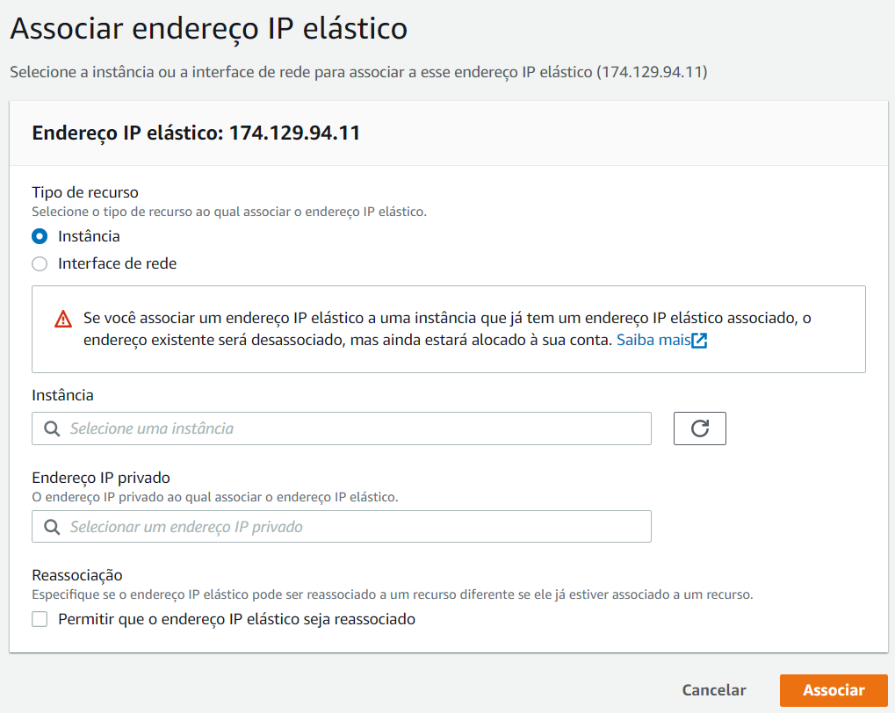
ELASTIC IP
Clique em Elastic IP
Clique em Alocar endereço IP Elástico
Clique em Alocar
Selecione o IP e
clique me Associar
endereço IP Elástico
Selecione a instancia
SrvMail-Sprint6
Selecione o IP
192.168.0.90
Clicar em Associar.

Slide 8

POSTFIX – PREPARAÇÃO

Slide 9
ESTAÇÃO CLIENTE DNS
Instalar no Cliente Windows Server 2019 Datacenter
Não precisamos alterar no Windows Server (cliente) por que ele consulta o IP do Servidor DNS 192.168.1.30 (AWS Forward)
C:\Windows\System32\drivers\etc\hosts
3.91.240.240 www.empresa123.com.br
3.91.240.240 ftp.empresa123.com.br
174.129.94.11 mail.empresa123.com.br

Slide 10
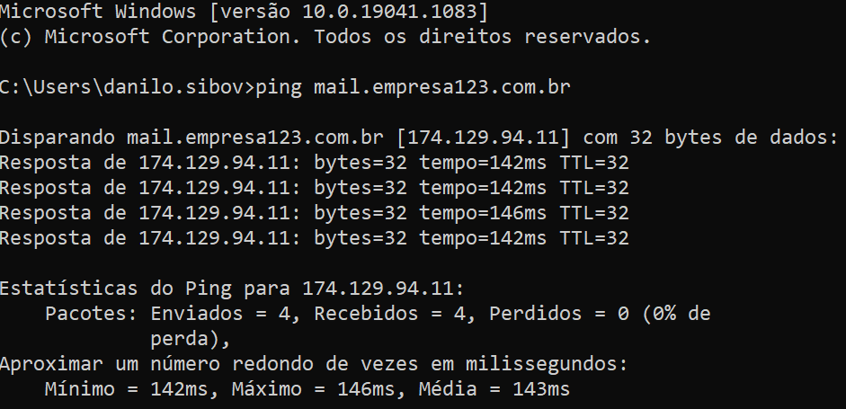
ESTAÇÃO CLIENTE DNS
Teste de ping: ping mail.empresa123.com.br

Slide 11

SERVIDOR DNS

Slide 12
SRVDNS - BIND9 – CRIANDO DNS EMPRESA123
# vim /etc/bind/db.empresa123-com-br
;
; Arquivo com conteúdo do domínio Empresa123
;
$TTL 604800
@ IN SOA empresa123.com.br. root.empresa123.com.br. (
202105 ; Serial
604800 ; Refresh
86400 ; Retry
2419200 ; Expire
604800 ) ; Negative Cache TTL
;
@ IN NS srvdns.empresa123.com.br.
@ IN MX 5 mail.empresa123.com.br.
@ IN A 192.168.0.30
@ IN AAAA ::1
srvdns IN A 192.168.0.30
srvweb IN A 192.168.0.60
www IN CNAME srvweb
ftp IN CNAME srvweb
mail IN A 192.168.0.90

Slide 13
SERVIDOR DNS
Reiniciar serviço:
# /etc/init.d/named restart
Consultar MX:
# dig mx empresa123.com.br

Slide 14
MAIL – VERIFICAÇÃO DO DNS
Verificar se o DNS esta configurado para o Domínio escolhido, verificar os arquivos:
# vim /etc/hosts
127.0.0.1 localhost
192.168.0.90 mail.empresa123.com.br mail
# vim /etc/hostname
mail
# hostname mail
Verificar se o Servidor de DNS está para o IP 127.0.0.53
# cat /etc/resolv.conf
search redes.br
nameserver 127.0.0.53 # IP DO SERVIDOR DNS AWS

Slide 15
POSTFIX – DEFINIÇÃO

Slide 16
POSFIX - DEFINIÇÃO
O Postfix é um agente de transferência de e-mails (MTA - Mail Transfer Agent).
Software responsável por transferências de mensagens de correio eletrônico entre computadores.
É um software livre para envio e entrega de e-mails.
Suporte:
IPv6;
MIME - Multipurpose Internet Mail Extensions (padrão da internet para o formato das mensagens de correio eletrônico);
Autenticação SASL, canal seguro utilizando TLS;
Bancos de dados MySQL, PostgreSQL, MariaDB ou LDAP;
Verifica a listas RBL – Real-time Black List;
Checagem de cabeçalho e corpo de mensagem;
Suporte a Greylisting – Checagem de recebimento de SPAM;
SPF - Sender Policy Framework, sistema que evita que outros domínios enviem e-mails não autorizados em nome de um domínio.

Slide 17
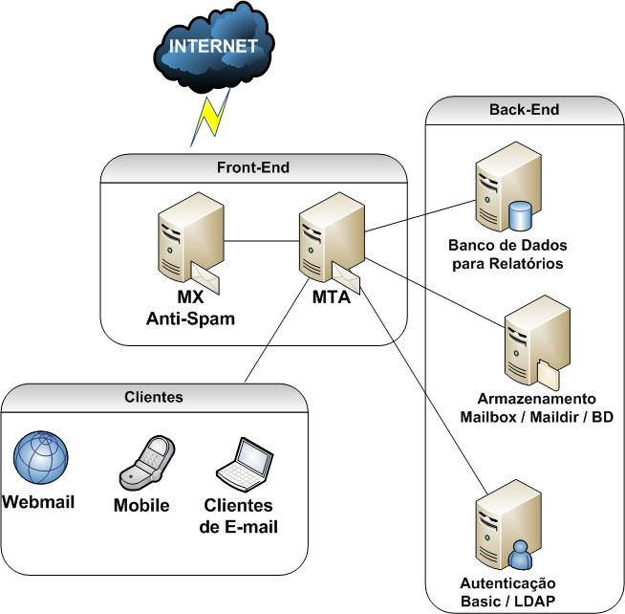
E-MAIL – LAYOUT
Tudo isso pode estar instalado em um único servidor
MariaDB
SpamAssassin
Postfix
Postfix
ThunderBird
Basic

Slide 18
POSFIX - DEFINIÇÃO
O MX Mail eXchange pode ser um servidor de Anti-Spam local ou remoto (nuvem), que trata as mensagens e encaminha para o MTA.
O MTA pode armazenar em um banco de dados uma cópia/relatório de todos os e-mail enviados e recebido, para que se necessário, possamos realizar uma consulta.
O MTA também pode autenticar os usuário em um serviço LDAP (Linux) ou AD (Windows), mas por padrão utiliza a autenticação Basic do Linux que são os usuários contidos no /etc/passwd e as senhas do /etc/shadow.

Slide 19
POSFIX - ARMAZENAMENTO
Mailbox é o armazenamento em um único local/arquivo exemplo /var/mail/user, que é um arquivo que contempla todas as mensagens que foram enviada ao usuário (Limite 2GB).
Maildir é o armazenamento os e-mail separados em cada arquivo em /home/USUÁRIO/Maildir/email-1
/home/USUÁRIO/Maildir/email-2
Vamos usar o Mailbox

Slide 20
POSTFIX – INSTALAÇÃO

Slide 21
POSTFIX – INSTALAÇÃO
Atualizar lista:
# apt-get update
Ferramenta de teste de e-mail:
# apt-get install mailutils
Comando para a instalação do Postfix:
# apt-get install postfix

Slide 22
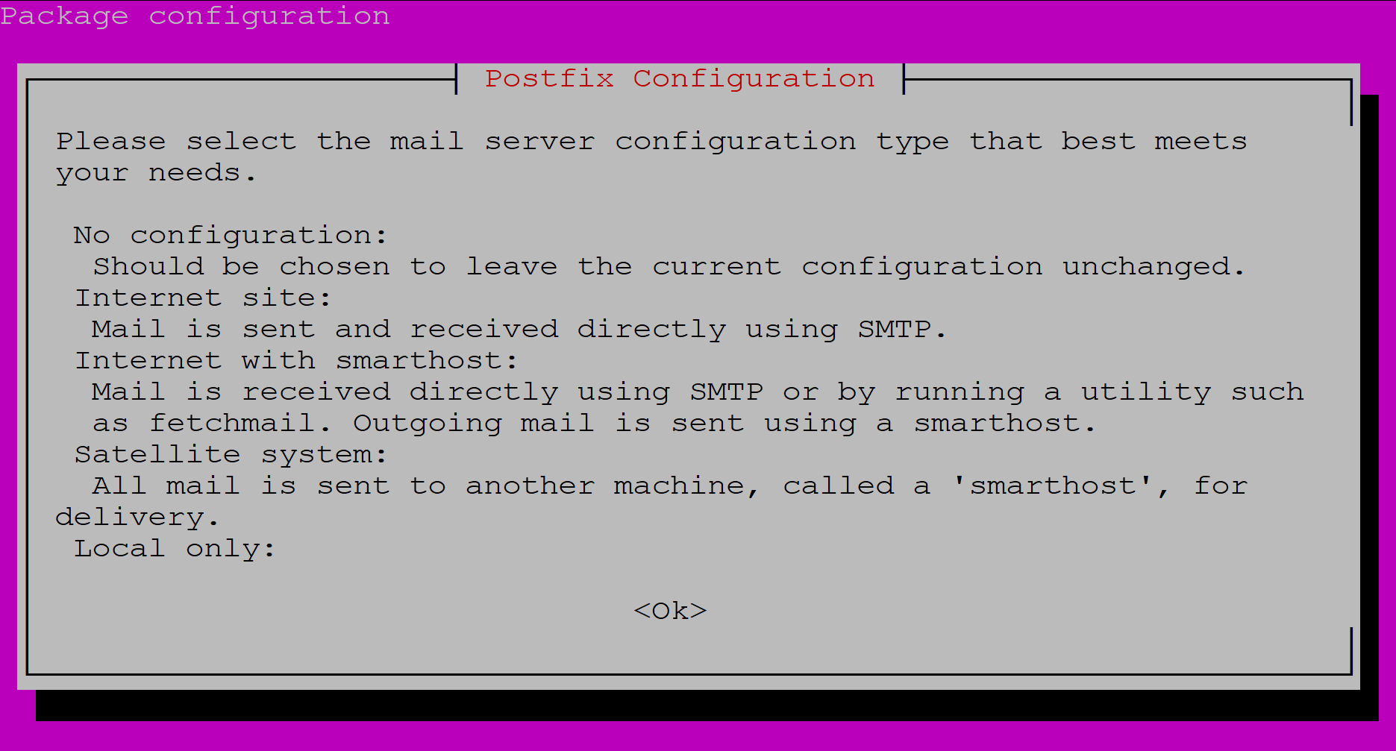
POSTFIX – INSTALAÇÃO
Selecione com TAB OK e Aparte ENTER

Slide 23
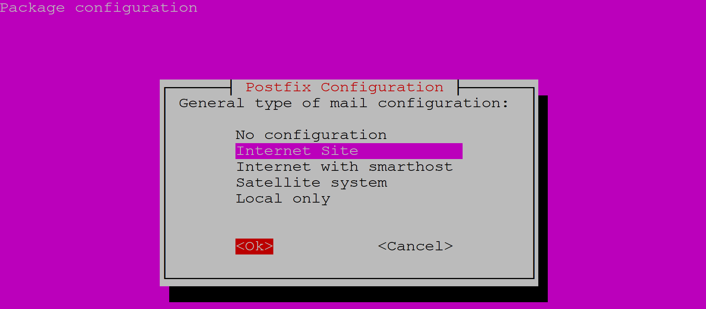
POSTFIX – INSTALAÇÃO
Selecione Site da Internet, com o TAB OK e Aparte ENTER

Slide 24
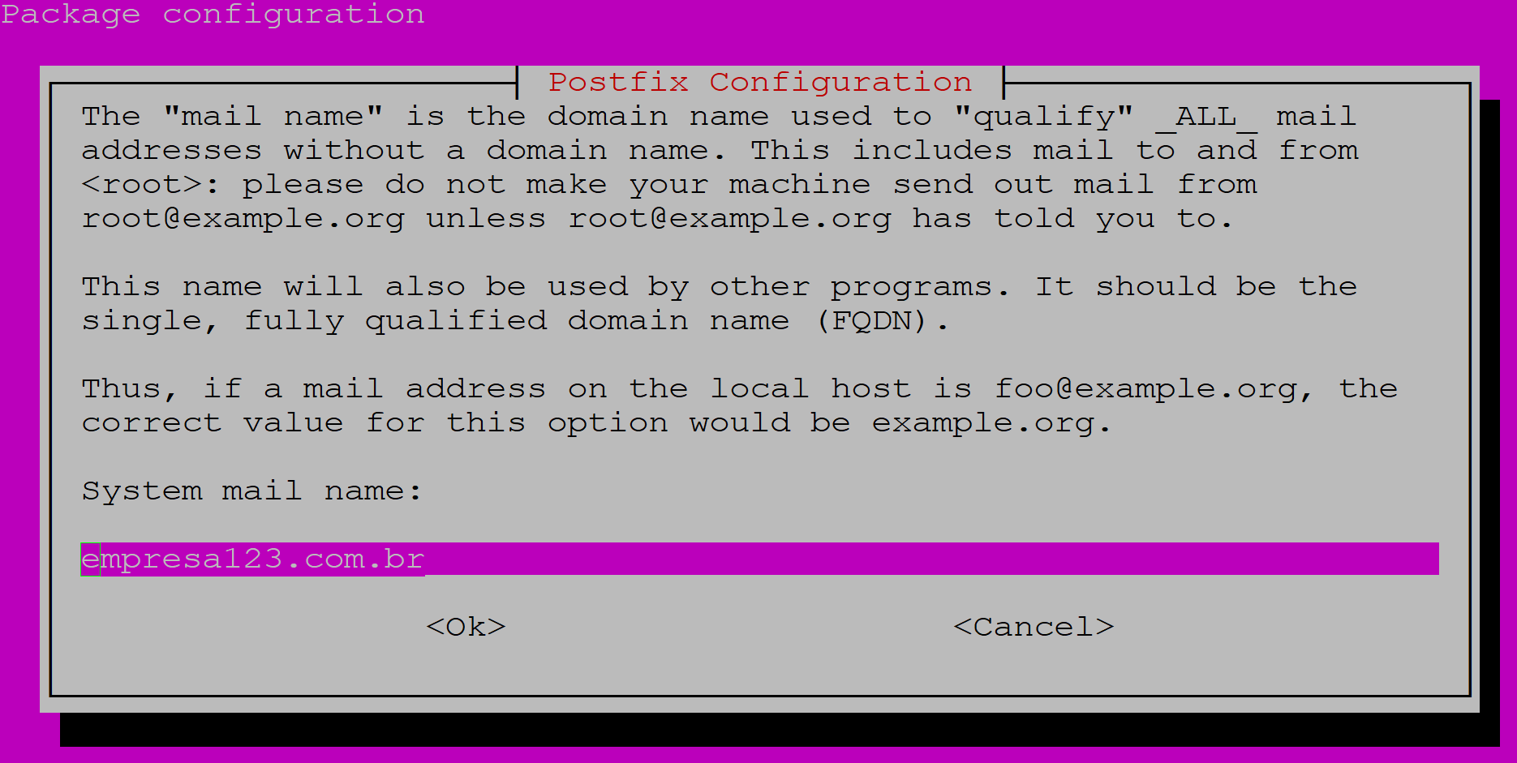
POSTFIX – INSTALAÇÃO
Preencha o domínio: empresa123.com.br
Selecione OK com o TAB e aparte ENTER

Slide 25
POSTFIX – AJUSTES
O arquivo principal do Postfix é o main.cf:
# vim /etc/postfix/main.cf
Alterar , linha 43:
Alterar De:
mynetworks = 127.0.0.0/8 [::ffff:127.0.0.0]/104 [::1]/128
Para:
mynetworks = 127.0.0.0/8 [::ffff:127.0.0.0]/104 [::1]/128 0.0.0.0/0
Dica: para exibir linhas no vim
:set number

Slide 26
POSTFIX – AJUSTES
Alteração na linha do comando:
# postconf -e 'mydomain = empresa123.com.br'
# postconf -e 'myorigin = empresa123.com.br'
Reiniciar serviço postfix
# /etc/init.d/postfix restart

Slide 27
POSTFIX – VERIFICAÇÔES
Importantíssimo o horário do servidor estar certo, ver com o comando:
# date
Retorno do comando:
sáb jun 20 21:28:54 -03 2020
Para alterar,
Mês/Dia/Ano mmddaaaa Hora/Minuto hhmm
# date -s "06/20/2020 21:48“
Retorno do comando, com data alterada:
sáb jun 20 21:48:00 -03 2020

Slide 28
CRIAR USUÁRIO - ENVIO DE E-MAIL
Comando para criar a usuário:
# adduser usuario
Sugestões de preenchimento:
Nome Completo []: Usuario
Número da Sala []: 132
Fone de Trabalho []: 11 5678-1234
Fone Residencial []: 11 1234-5678
Outro []:

Slide 29
TESTE - ENVIO DE E-MAIL
Para esse teste vamos ter dois usuários:
- usuario – já existente
- usuaria – vamos criar
Comando para criar a usuária:
# adduser usuaria
Sugestões de preenchimento:
Nome Completo []: Usuaria
Número da Sala []: 132
Fone de Trabalho []: 11 5678-1234
Fone Residencial []: 11 1234-5678
Outro []:

Slide 30
LINUX – USUÁRIO
Veja se as caixas de e-mail existem:
# ls /var/mail/
Se não existir:
# touch /var/mail/usuaria
# touch /var/mail/usuario
Vamos ajustar a permissão das caixas:
# chown usuaria:mail /var/mail/usuaria
# chown usuario:mail /var/mail/usuario
# chmod 666 /var/mail/usuaria
# chmod 666 /var/mail/usuario

Slide 31
TESTE - ENVIO DE E-MAIL COMANDO
telnet localhost 25 (pode ser IP_Local e IP_NAT)
Trying ::1...
Connected to localhost.
Escape character is '^]'.
220 srvmail.empresa123.com.br ESMTP Postfix (Debian/GNU)
mail from:usuaria@empresa123.com.br
250 2.1.0 Ok
rcpt to:usuario@empresa123.com.br
250 2.1.5 Ok
data
354 End data with <CR><LF>.<CR><LF>
to:usuario@empresa123.com.br
from:usuaria@empresa123.com.br
subject: Ola amiguinho
Estou com saudades de voce!!!!
.
250 2.0.0 Ok: queued as 593CFC0845
quit
E-mail enviado para fila com sucesso

Slide 32
LER E-MAIL POR COMANDO
Para ler a mensagem pelo console:
# mail -u usuario
Parâmetros:
# “ENTER” – lista todos e-mail
# Ler o e-mail “2” - Digite o numero do e-mail a ser lido, ex: 2° e-mail recebido
# “d 3” - Deleta o e-mail
# “q” – Sair da listagem

Slide 33
POSTFIX – LOG
Comando para ver o log do Postfix:
# tail –f /var/log/mail.log

Slide 34
POSTFIX – LOG
#Mensagem entrou na fila com ID F185E3ED28
Dec 21 14:05:48 mail postfix/smtpd[16413]: F185E3ED28: client=localhost[127.0.0.1]
Dec 21 14:06:32 mail postfix/cleanup[16418]: F185E3ED28: message-id=<20201221140548.F185E3ED28@mail.empresa123.com.br>
#From (DE) Usuaria
Dec 21 14:06:32 mail postfix/qmgr[16339]: F185E3ED28: from=<usuaria@empresa123.com.br>, size=402, nrcpt=1 (queue active)
#TO (Para) Usuario – foi enviada (status=sent)
Dec 21 14:06:32 mail postfix/local[16421]: F185E3ED28: to=<usuario@empresa123.com.br>, relay=local, delay=51, delays=51/0/0/0, dsn=2.0.0, status=sent (delivered to mailbox)
#Mensagem saiu da fila com ID F185E3ED28
Dec 21 14:06:32 mail postfix/qmgr[16339]: F185E3ED28: removed

Slide 35
FILE SYSTEM – Referencias
Site Oficial Postfix – Conceitos e Projetos
https://wiki.debian.org/pt_BR/Postfix
Site Oficial GNU DATE – Conceitos e Comandos
http://www.gnu.org/software/coreutils/date

